Slide 1
Публичный доклад о деятельности педагогического коллектива ГБОУ гимназии № 406 за 2018-2019 учебный год

Slide 2
Общие сведения о количестве обучающихся
Уровни обучения | Количество классов | Количество учащихся
I уровень (1-4 классы) | 13 | 384
II уровень (5-9 классы) | 15 | 409
III уровень (10-11классы) | 6 | 153
Всего: | 34 | 946

Slide 3
Федеральные проекты Указ Президента РФ В.В. Путина «О национальных целях и стратегических задачах развития Российской Федерации на период до 2024 года» от 7 мая 2018 года

Slide 4
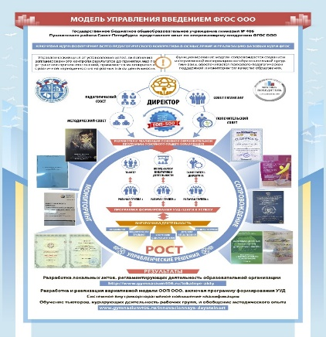
Современная школа
Модель управления ведением ФГОС ОО | Материалы инновационной деятельности представлены на сайте gymnasium406@gmail.com
Оценка качества | Результаты ГИА, ВПР, РДР, успеваемости
Реализация ОП в сетевой форме, в т.ч. дополнительного образования | ОДОД + спортивный клуб
 | Сетевое взаимодействие с учреждениями ДО

Slide 5
Итоги успеваемости обучающихся
Классы/ Показатели | 1 | 2 | 3 | 4 | 1-4 | 5 | 6 | 7 | 8 | 9 | 5-9 | 10 | 11 | 10-11 | Всего
Кол-во учащихся | 89 | 91 | 114 | 90 | 384 | 81 | 92 | 89 | 66 | 81 | 409 | 77 | 76 | 153 | 946
Отличники | - | 28 | 26 | 11 | 65 | 13 | 15 | 1 | 5 | 10 | 44 | 3 | 4 | 7 | 116
На 4 и 5 | - | 54 | 68 | 57 | 179 | 38 | 51 | 43 | 25 | 21 | 178 | 25 | 33 | 58 | 415
С одной 3 | - | 6 | 7 | 8 | 21 | 11 | 6 | 7 | 6 | 11 | 41 | 8 | 9 | 17 | 79
 | Успеваемость -99 %, качество - 62%

Slide 6
Динамика результатов ЕГЭ
Предмет | 2019 | 2018 | 2017 | Динамика
Русский язык | 78,1 | 76,4 | 74,92
Математика Б | 4,6 | 4,3 | 4,52
Математика П | 62 | 55 | 54,77
Английский язык | 76 | 75 | 82,81
История | 70 | 74 | 76,30
Литература | 76 | 68 | 75,83
Обществознание | 64 | 67 | 63,69
Физика | 57 | 62,6 | 60,73
Информатика и ИКТ | 77 | 67,4 | 66,7
География | 52 | 92 | 67,67
Биология | 72 | 64,8 | 54,29

Slide 7
Высокие достижения выпускников
Золотая медаль | Степанов Алексей | Русский язык- 96 Информатика-94
Золотая медаль | Керимов Мовсар | Русский язык- 91
Золотая медаль знак Губернатора | Рымарева Мария | Русский язык- 96
знак Губернатора | Корначева Елизавета | Русский язык-91 Литература-97
 | Беседина Марина | Английский язык-94 Русский язык -96
 | Знаменский Виктор | Биология -98 Русский язык-98
 | Кривенок Дарья | Русский язык-94 Английский язык-93
 | Тютина Софья | Русский язык-91 Английский язык-90 Литература-90

Slide 8
Выпускники, набравшие 90 и более баллов (27% от общего количества)
№ | Ф.И. выпускника | Русс. язык /литература | Учитель | Англ. язык /учитель | ИКТ /учитель | БИОЛОГИЯ /учитель
1 | Беседина Марина | 96 | Нестерчук О.Н. | 94 Левченко Л.А. | .
2 | Гадабошева Альбика | 91 | Соловьева Т.В.
3 | Знаменский Виктор | 98 | Нестерчук О.Н. |  |  | 98/ Волкова Т.М.
4 | Керимов Мовсар | 91 | Соловьева Т.В.
5 | Корначева Елизавета | 91/ 97 | Нестерчук О.Н.
6 | Кривенок Дарья | 94 | Нестерчук О.Н. | 93 Левченко Л.А.
7 | Паутов Андрей | 91 | Соловьева Т.В.
8 | Резванова Алиса | 94 | Соловьева Т.В.
9 | Рымарева Мария | 96 | Соловьева Т.В.
10 | Савельева Мария | 96 | Нестерчук О.Н.
11 | Савинский Александр | 91 | Соловьева Т.В.
12 | Смирнова Елизавета | 96 | Нестерчук О.Н.
13 | Сокол Дарья | 91 | Нестерчук О.Н.
14 | Степанов Алексей | 96 | Соловьева Т.В. |  | 94 Мещерякова Н.
15 | Тютина Софья | 91/90 | Нестерчук О.Н. | 90 Шаповалова О.
16 | Шлемин Роман |  |  |  | 94 Мещерякова Н.

Slide 9
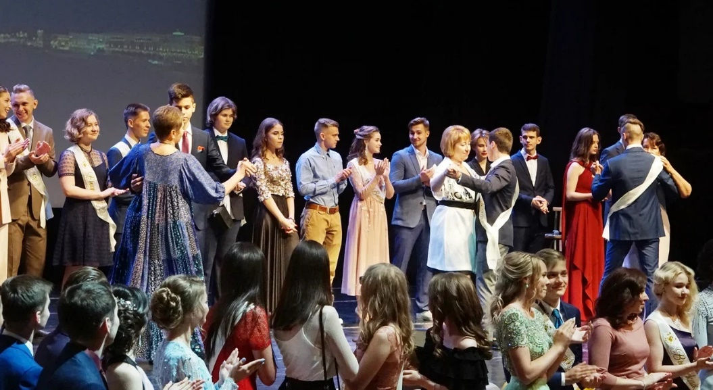
Выпускники- гордость гимназии №406

Slide 10
Результаты ОГЭ 11 аттестатов с отличием
Предмет | 2018-2019 | 2017-2018
Русский язык | 4,4 | 4,12
Литература | 4,6 | 4,38
Математика | 4 | 4,09
Физика | 4 | 3,84
Химия | 4,3 | 4,6
Информатика | 4,1 | 4,14
Биология | 4,1 | 3,93
Англ. язык | 4,4 | 4
Обществознание | 3,8 | 3,73
Фран. язык | 5 | 5 | отлично
География | 4,4 | 4,13
История | 4,5 | 4

Slide 11
Результаты ГИА по информации РЦОКО
ОУ | Лучшие по Санкт-Петербургу (10%) | Выше среднего по Санкт-Петербургу
406 ОГЭ | География, обществознание | Русский язык, математика, физика, английский язык
ОУ | Выше среднего по Санкт-Петербургу
406 ЕГЭ | Русский язык, литература, английский язык, математика (профиль), история, обществознание,

Slide 12
Успех каждого ребенка
Предмет | Призёры | Победители | Всего
Литература | 6 | 1 | 7
Математика | 7 |  | 7
МХК | 3 | 3 | 6
Французский язык | 3 | 3 | 6
Английский язык | 3 | 2 | 5
География | 3 | 1 | 4
ОБЖ | 1 | 3 | 4
История | 2 |  | 2
Русский язык | 2 |  | 2
Химия | 2 |  | 2
Физичес. культура | 2 |  | 2
Физика |  | 1 | 1
Обществознание, право, экономика | 3 |  | 3

Slide 13
Победа ученика –заслуга учителя (призеры регионального тура)
Предмет | Ф.И. ученика | Ф.И.О. учителя
Искусство (МХК) | Корначева Е. 11 класс | Сибакина С.В.
ОБЖ | Забирова А. 10 класс | Чукин Ю.В.
 | Лаврищев С. 10 класс

Slide 14
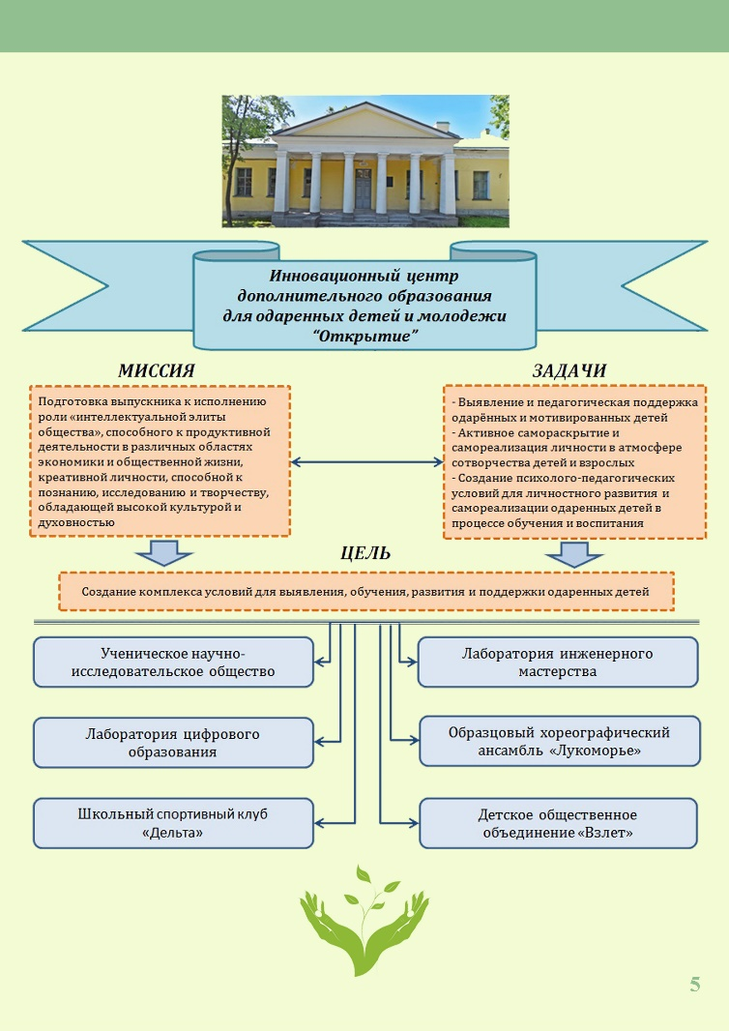
Успех каждого ребенка Инновационный Центр дополнительного образования «Открытие»

Slide 15
Цифровая школа
Электронный документовед | gymnasium406@gmail.com электронная учительская, группа вКонтакте
Развитие цифровых компетенций | Мобильное электронное образование mob.edu.ru Российская электронная школа resh.edu.ru Урок цифры урокцифры.рф
Использование новых технологий | Результаты ЕГЭ
Учебный год | 2016-2017 | 2017-2018 | 2018-2019
Средний балл | 66,67 | 67,4 | 77

Slide 16
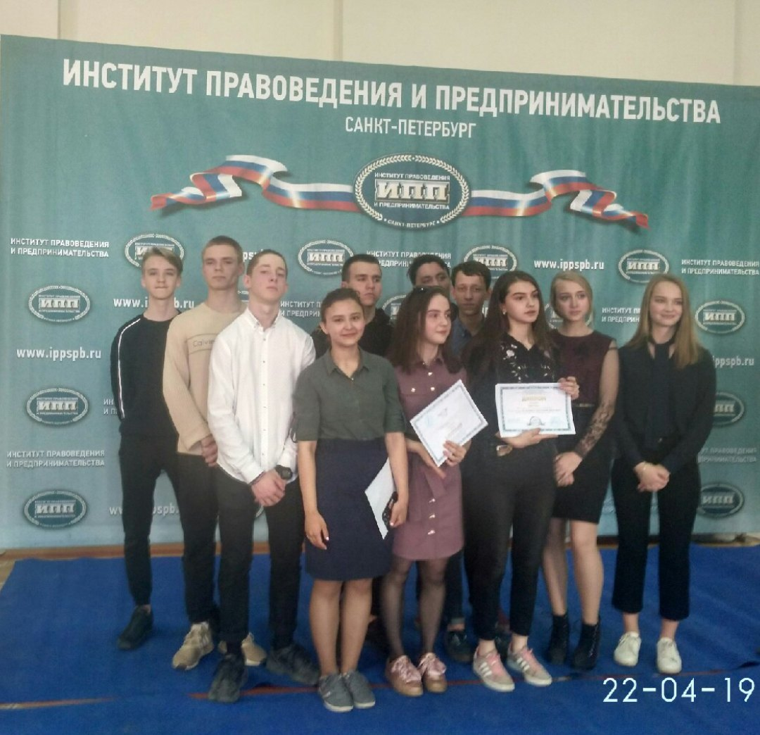
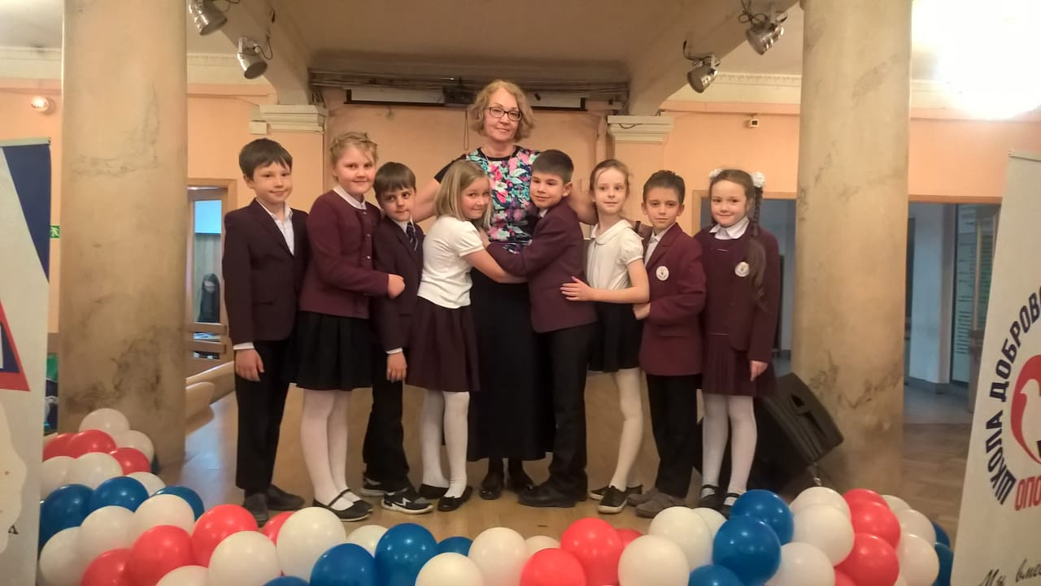
Социальная активность

Slide 17
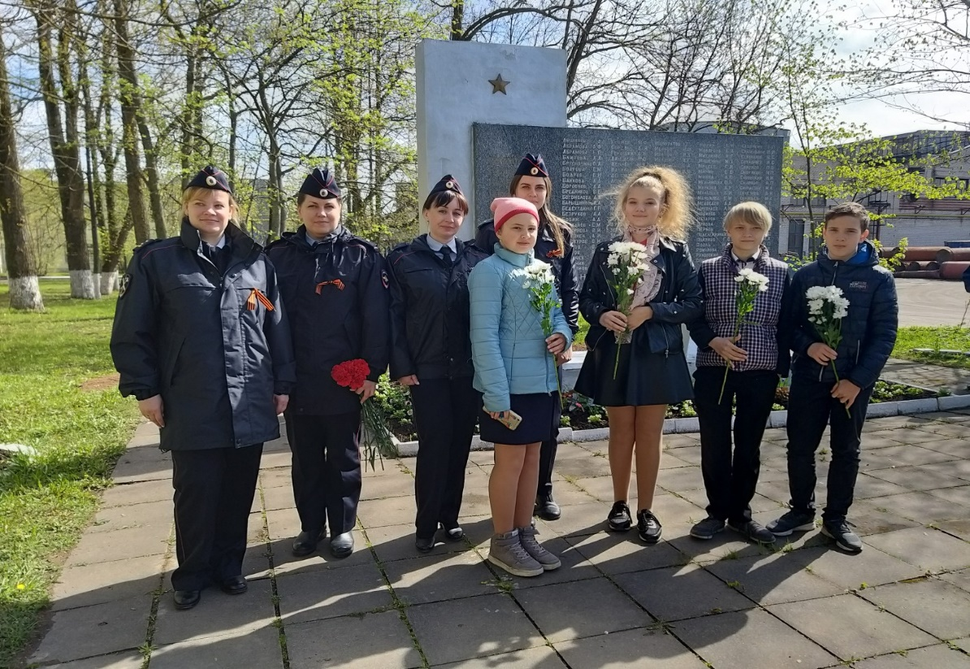
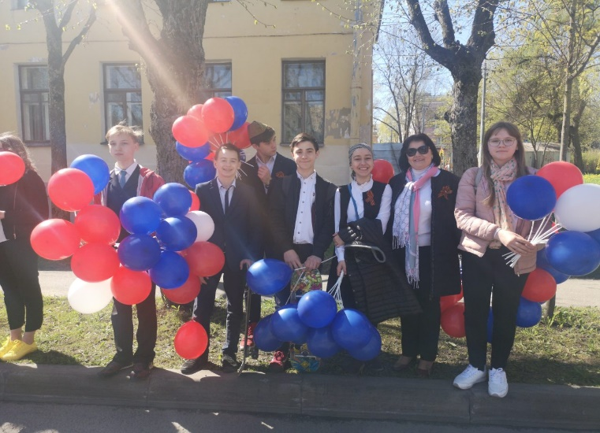
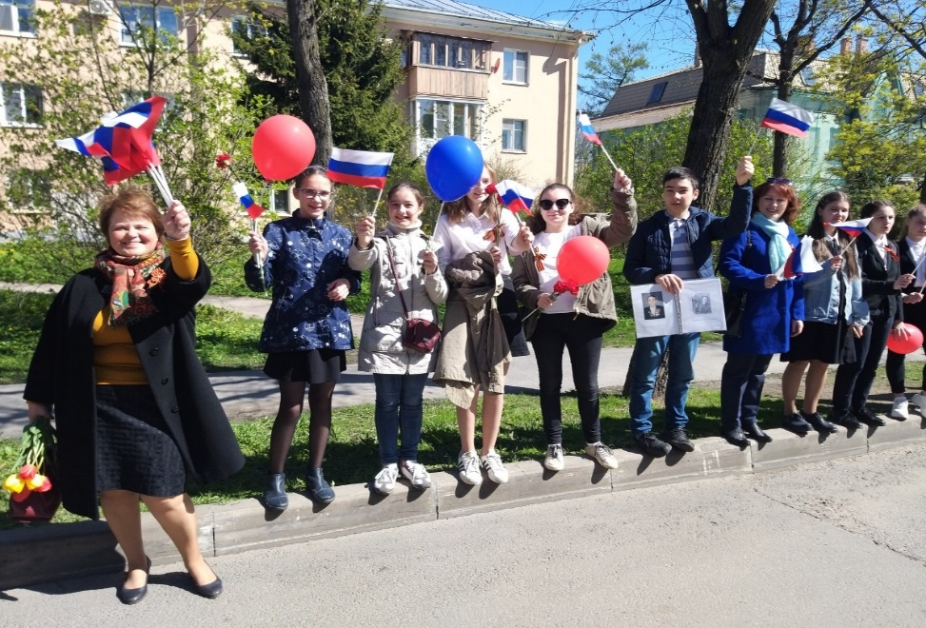
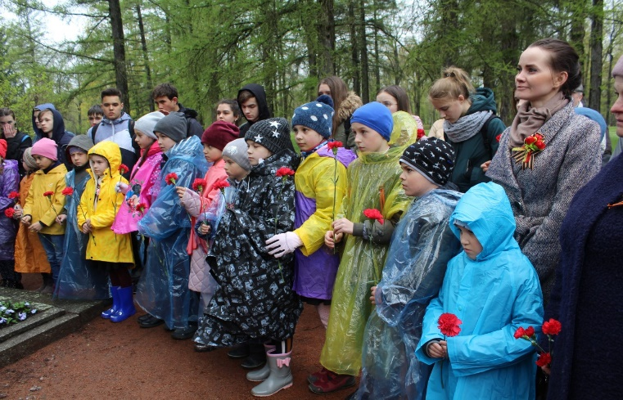

Slide 18
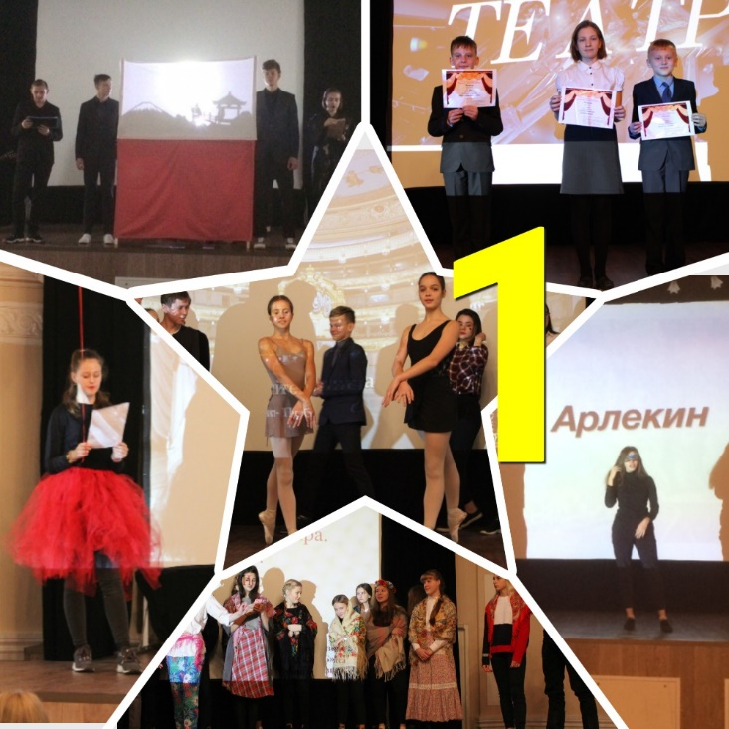
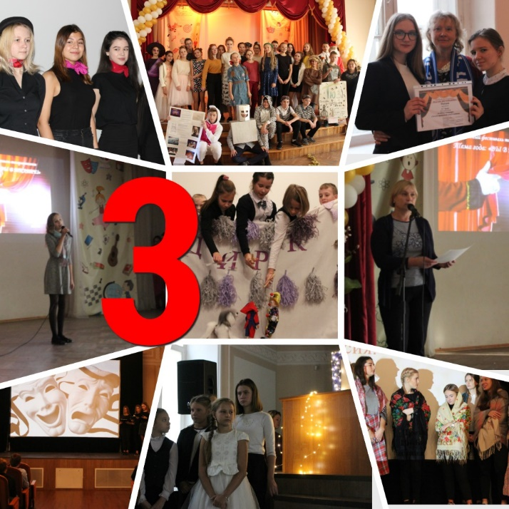
Ситуация успеха - залог яркой, интересной школьной жизни

Slide 19
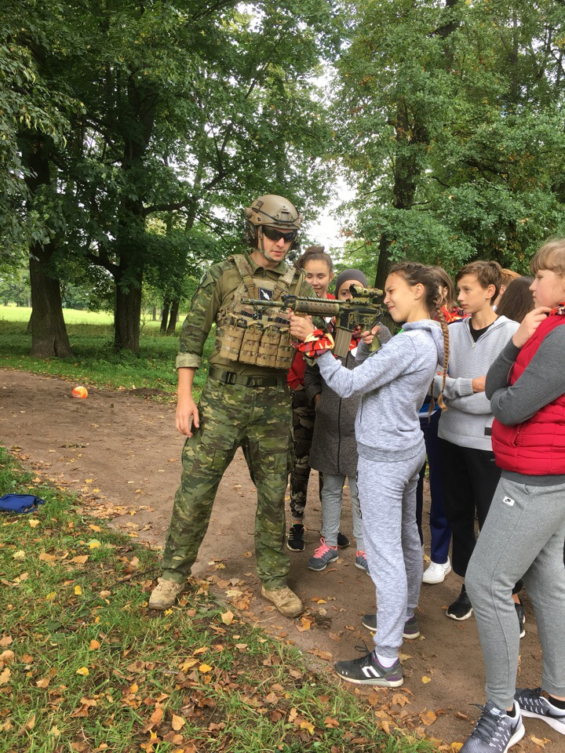
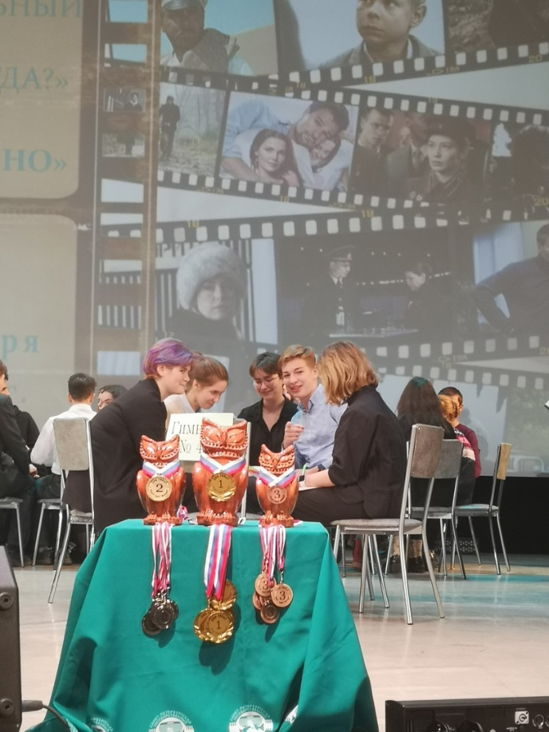
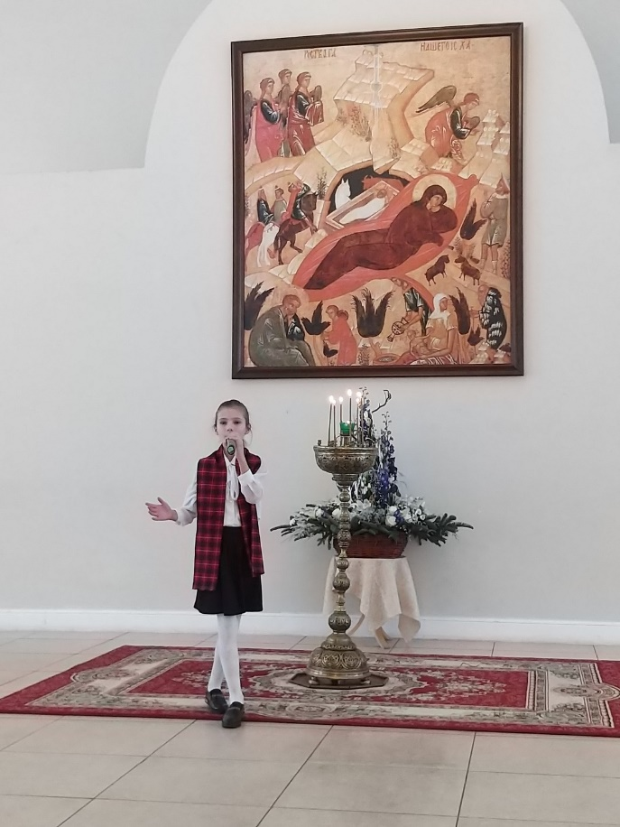
Ситуация успеха-залог яркой, интересной школьной жизни

Slide 20
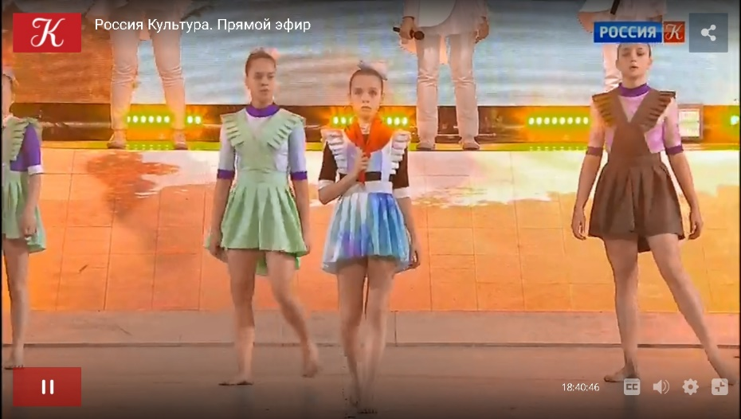
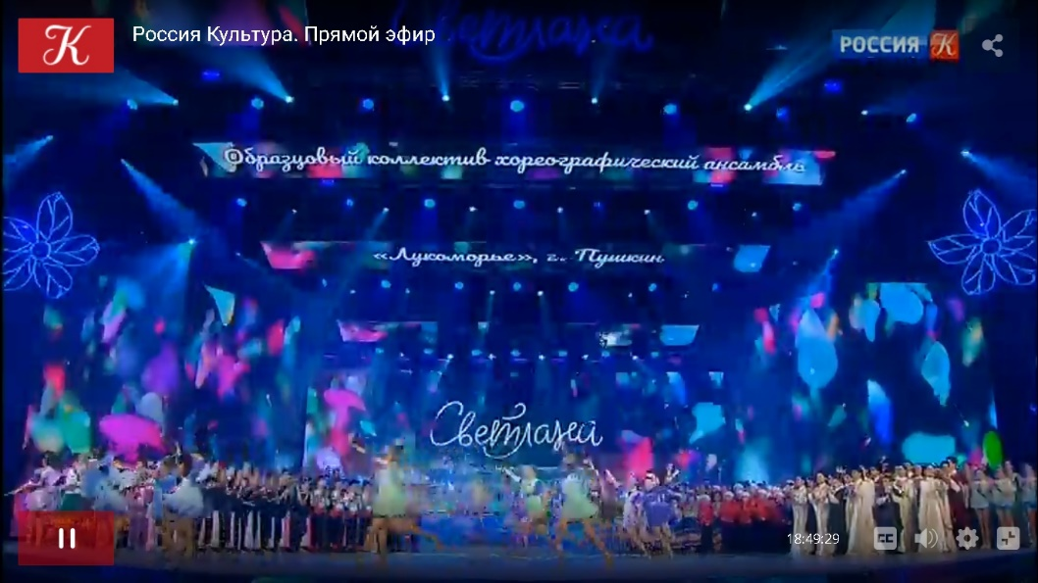
Образцовый коллектив хореографический ансамбль «Лукоморье»

Slide 21
Финансово-хозяйственная деятельность

Slide 22
Работа контрактной системы в сфере закупок товаров, работ, услуг для обеспечения государственных нужд
Итоги размещения закупок за 2018 год | План размещения 6173,1 тыс. рублей Факт размещения - 100% Количество контрактов-16 Сумма контрактов 1393,5 тыс. рублей Иные процедуры - 46 Сумма процедур - 5478,5 тыс. рублей Сумма экономии 2218,4 тыс. рублей
Анализ исполнения контрактов/договоров, претензионная работа | Контракты исполнены полностью

Slide 23
Результаты проверок контролирующих органов
1. Инспекции Комитета по образованию СПб «Начисление и расходование фонда заработной платы» | Замечания устранены в ходе проверки
2. Пенсионный фонд РФ 3. Фонд социального страхования «Начисление и перечисление страховых взносов» | Без замечаний
4. Штрафные санкции, примененные к учреждению | ГУП «ТЭК» - 107972,29 рублей (период передачи здания Подрядчику)

Slide 24
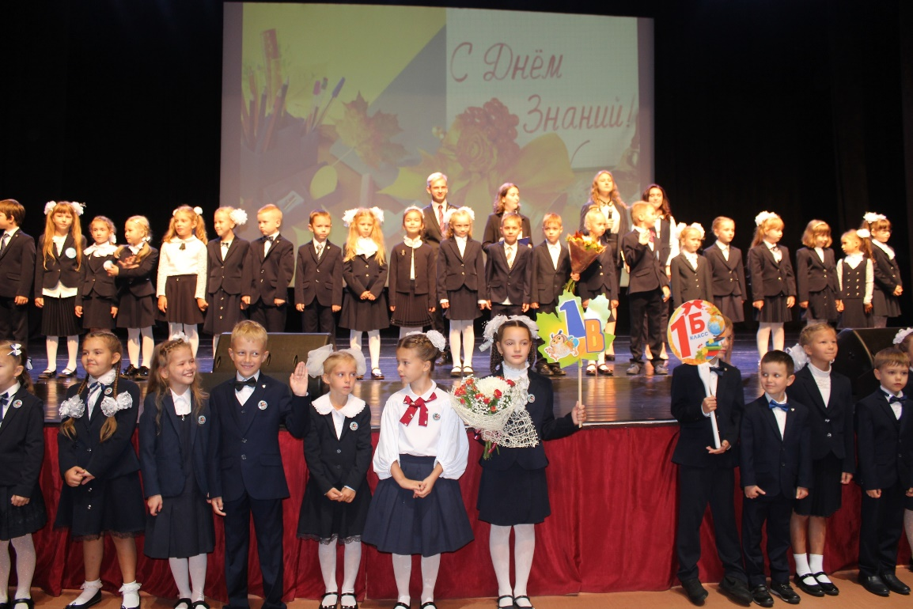
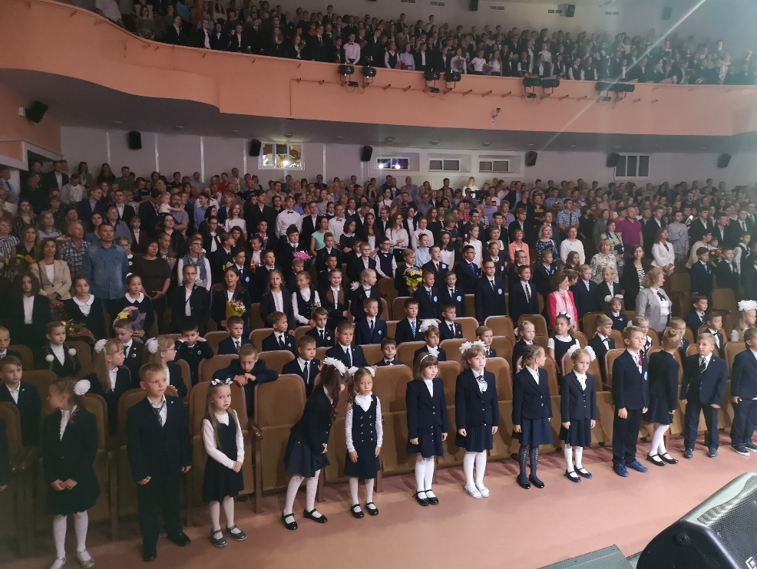
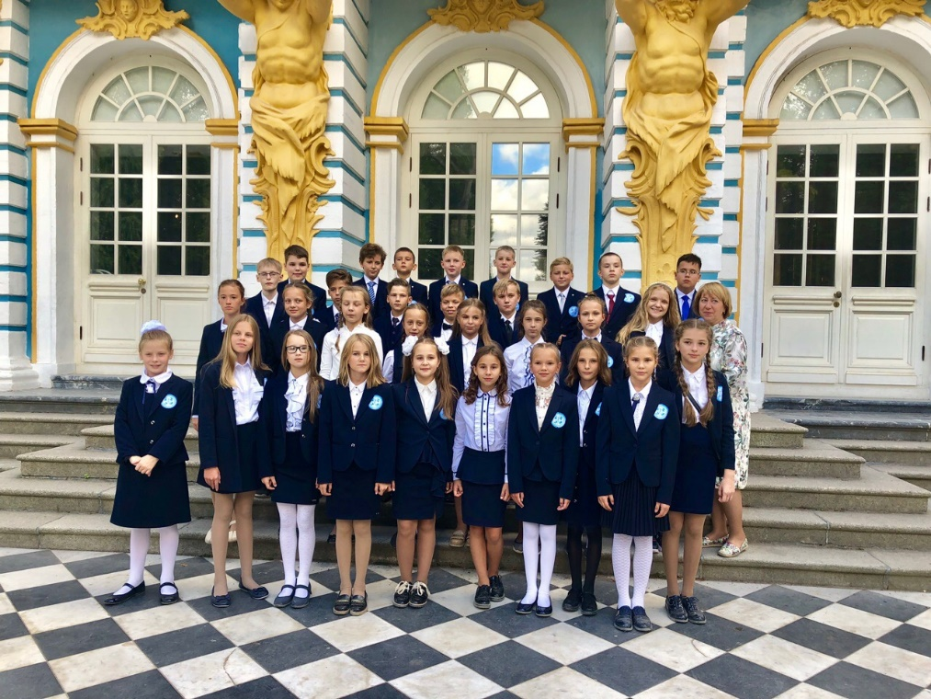

Slide 25
Уважаемые родители! Пусть в новом году достижения ваших детей станут залогом их успешного будущего.

